Slide 1
RISICOMANAGEMENT
Deel 20 — Risicocultuur en gedrag
(Dit deel is zelfstandig te volgen, zonder voorkennis van de rest van de cursus.)

Slide 2
Een ontdekking
Bij een rapportagesimulatie: dezelfde score, net iets zachter geformuleerd naar boven toe.
Niemand deed dit expres.

Slide 3
Het instrument was correct
Het register klopte. De schaal klopte.
Het probleem zat niet in het instrument.

Slide 4
KERNZIN 14
Een organisatie die nooit slecht nieuws hoort, heeft geen goed risicomanagement — ze heeft alleen goed nieuws georganiseerd.

Slide 5
ISO 31000, principe 8
‘Rekening houden met menselijke en culturele factoren.’
Vandaag: de volledige uitwerking.

Slide 6
Vier vertekeningen — iedereen, altijd
Niet karakterzwaktes. Structurele denkpatronen.

Slide 7
Optimism bias
‘Dit gebeurt andere projecten, niet het onze.’

Slide 8
Normalcy bias
Elke afwijking zonder gevolg verschuift de norm — een stukje.
Tot niemand meer weet hoe ver we zijn afgedwaald.

Slide 9
Bevestigingsbias
Informatie zoeken die bevestigt wat je al dacht.
Tegenstrijdig bewijs? ‘Uitzondering.’

Slide 10
Verankering
De eerste hardop genoemde score kleurt de rest.
Een technisch probleem — én een cultuurprobleem.

Slide 11
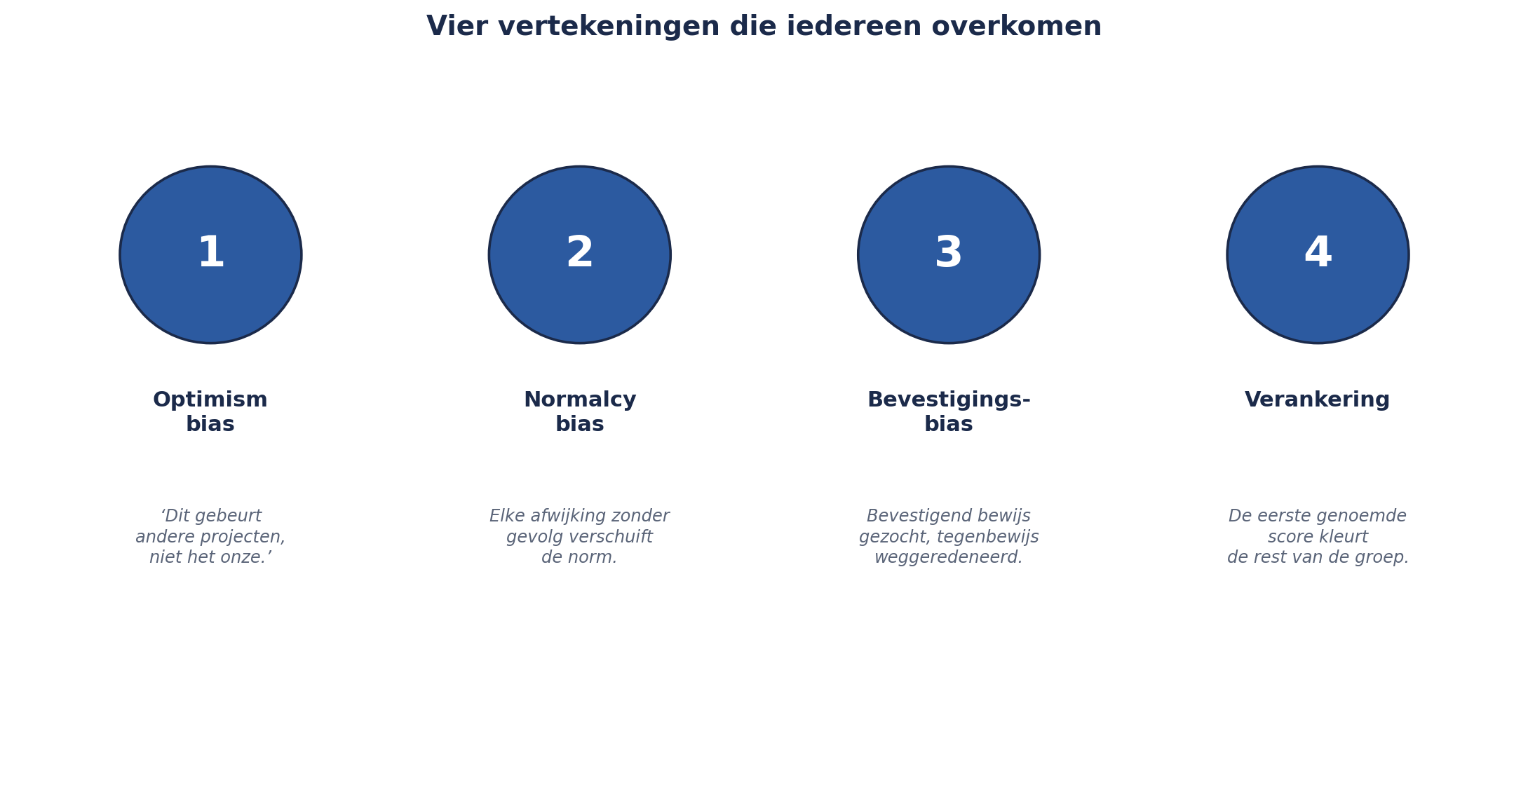
Vier vertekeningen naast elkaar
Vier vertekeningen naast elkaar.

Slide 12
Opdracht 20.1 — 20 minuten
Vier situaties. Welke vertekening?

Slide 13
Psychologische veiligheid
Is het veilig om een risico hardop te benoemen —
zonder daarvoor te worden afgestraft?

Slide 14
Drie signalen van een gebrek
Risico's pas gemeld als issue
Melder wordt probleemeigenaar
Pre-mortems leveren weinig op

Slide 15
Zonder veiligheid
Minder risico's geïdentificeerd.
Niet omdat er minder zijn — omdat niemand ze benoemt.

Slide 16
Opdracht 20.2 — individueel, met optie tot delen
Beoordeel de drie signalen voor je eigen team.
Niet verplicht om plenair te delen.

Slide 17
Vijf niveaus risicovolwassenheid
Ad hoc → Herhaalbaar → Gedefinieerd → Beheerst → Optimaliserend

Slide 18
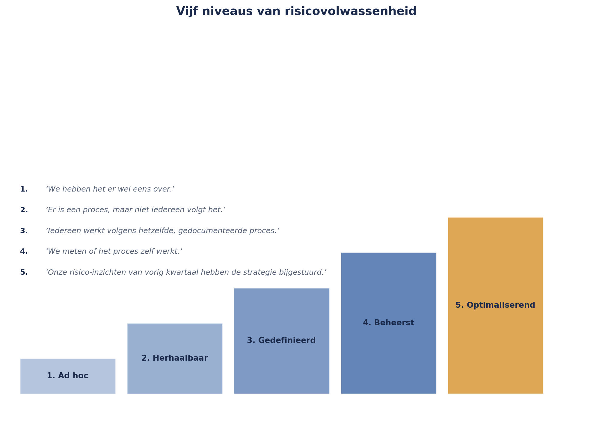
De vijf niveaus als trap
De vijf niveaus als trap, elk met een typerende zin.

Slide 19
Geen doel op zich
Een hoger niveau is niet automatisch beter.
Diagnose-instrument, geen ranglijst.

Slide 20
Opdracht 20.3 — 20 minuten
Plaats je eigen team. Onderbouw met feiten, niet met een indruk.

Slide 21
Vier interventies
Waardeer de boodschapper
Herhaal pre-mortems

Slide 22
Vier interventies, vervolg
Bespreek volwassenheid periodiek
Vier het sluiten net zo hard als het openen

Slide 23
Afsluiting
Opdracht 20.4: ontwerp je eigen interventie.
(Binnen de volledige cursus: verder naar deel 21 — de risicofunctie inrichten.)

